Slide 1
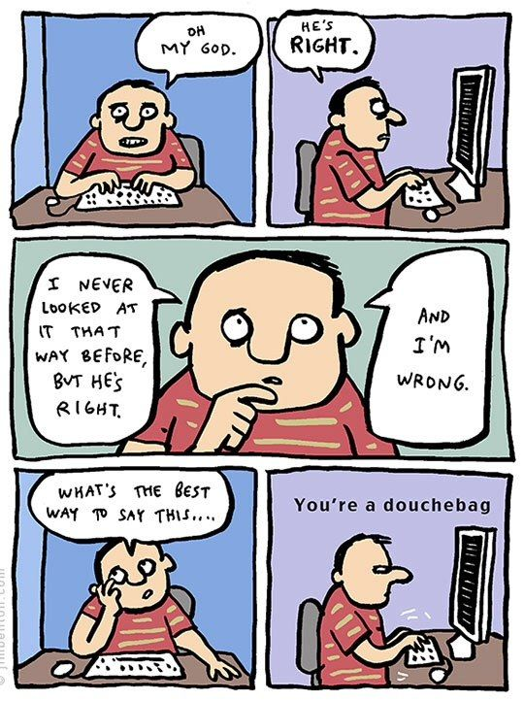
Metodika X. Vědecké psaní II. - pro pokročilé vědecká argumentace III. Aneb: Půvab, býti proti

Slide 2
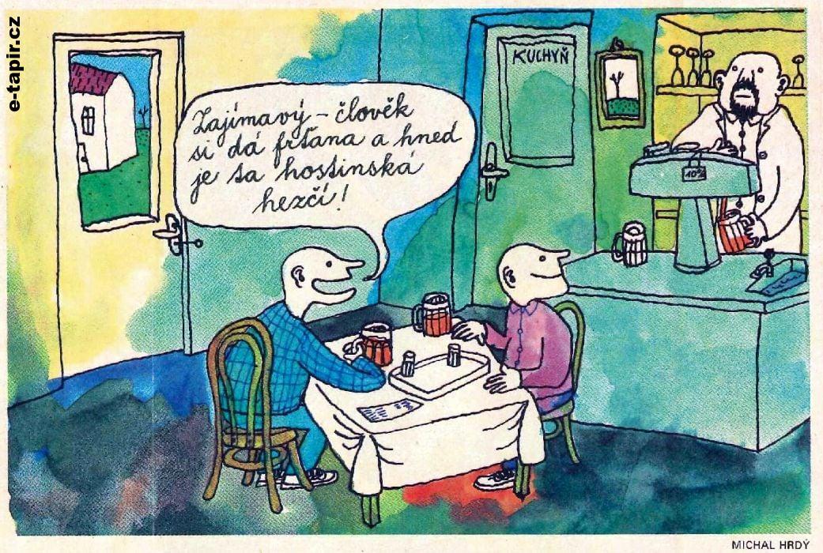
Úkoly 26.4.
1. Etuda na možnosti they say – I say: vyberte problém (z disertace)
- napište na něj text ve kterém si pohrajete s argumentací:
- Jaké názory na něj existují? Kdo to tvrdí?
- Na co se často zapomíná? Jak vypadá váš přístup (jo/ne/mezi)?
Využijte načrtnuté možnosti (‚templaty‘) z probraných kapitol
Podejte chytlavým způsobem na ½ až max. 1 stránce, pošlete do 18.4.
2. Přečíst si: Graff/Birkenstein, And Yet – Planting a Naysayer in your text
s. 67-90
3. Denně 30 min psaní

Slide 3
Úkoly 26.4.
1. Etuda na možnosti they say – I say: vyberte problém (z disertace)
- napište na něj text ve kterém si pohrajete s argumentací:
- Jaké názory na něj existují? Kdo to tvrdí?
- Na co se často zapomíná? Jak vypadá váš přístup (jo/ne/mezi)?
Využijte načrtnuté možnosti (‚templaty‘) z probraných kapitol
Podejte chytlavým způsobem na ½ až max. 1 stránce, pošlete do 18.4.
2. Přečíst si: Graff/Birkenstein, And Yet – Planting a Naysayer in your text
s. 67-90
3. Denně 30 min psaní

Slide 4
Úvod do akademické
Argumentace III.
5. A přesto…
Co říkám já – co říkají oni
Oddělit váš názor od názoru
ostatních
They say
I say
Jak na to?
Určete, kdo říká co v textech které
čtete
- Jak se staví k názorům jiných autorů?
- Které slovesa používá?
- Kterými prvky odděluje vlastní názor
od názoru citovaného autora?
‚Templaty‘:
A. Naznačit, kdo co a jakým způsobem tvrdí
- Politici, jak tvrdí X, by měli více…
- Můj názor je, na rozdíl od toho co říká X, následující, protože
- Většina historiků vám řekne, že…
B. Argumentujte z osobní pozice
- Analýza ukazuje že…
- Co tvrdí Prof. X. bohužel neodpovídá faktům
C. Propojte autorovo tvrzení s vlastním názorem
(‚voice marker‘)
- X přehlíží, co podle mě je důležitým argumentem pro…
- Myslím si, že to co tvrdí X je v podstatě myšleno takto…
- Velmi podporuji to, čemu X říká…

Slide 5
Úvod do akademické
Argumentace III.
6. Skeptici
by si mohli myslet, že
Využít hlas odpůrce
Dát odpůrci hlas znamená rozšířit
možnosti vlastní argumentace
They say
Jak na to?
- Jak se dají využít protiargumenty k
podpoře vlastní argumentace?
- Anticipace odpůrcovi argumentace
- Zastřešit ideově odpůrcovu argumentaci
- Nedělat si z odpůrcova názoru legraci
- Dát odpověď na jeho argumenty, tak aby
posílili vlastní pozici
‚Templaty‘:
A. Chytlavě představit námitky
- Na tomhle místě bych rád/ráda uved/uvedla několik námitek na
ke kterým mě přivedl můj vnitřní skeptik, který si myslí, že jsem
problém zbavil/zbavila jeho zásadní komplexity
- Jistá skupina čtenářů určitě nebude souhlasit, hlavně protože jsem
si dovolil/dovolila opřít vlastní argumentaci na…
- Spousta lidí bude namítat, že…

Slide 6
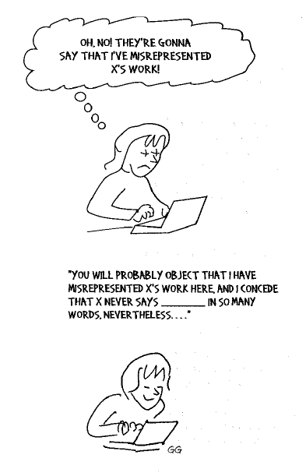
Úvod do akademické
Argumentace III.
‚Templaty‘:
Dát odpůrci hlas znamená rozšířit
váhu vlastní argumentace
B. Vyjmenovat odpůrce
- Spousta feministů/feministek zde namítnou, že gender má vliv
na používání jazyka
- Komunisté by na takový výrok reagovali následujícím argumentem
- Jak historici, tak laici mě budou dávat za pravdu, když se na problém
budu dívat následovně
C. Představit námitky neformálním způsobem
- Začít otázkou: Je moje pozice vůbec obhájitelná?
- Je můj přístup k věci opravdu jediným přístupem?
D. Stavět se k odpůrci férovým způsobem
- Je odpůrčí názor rozumný nebo příliš směšný, abych ho bral/brala
vážně?
E. Odpovědět na protiargument bez vzdávání vlastního
postoje
- Sice je jeho knížka špatně strukturovaná, na druhé straně otavírá
důležitou otázku, jestli…
- Odpůrci X mají sice pravdu v… Na druhé straně ale zapomínají, že
- Zatím co je pravda že…, nemusí být logickým následkem, že…
- Sice dávám za pravdu X, že… na druhé straně si pořád myslím, že…

Slide 7
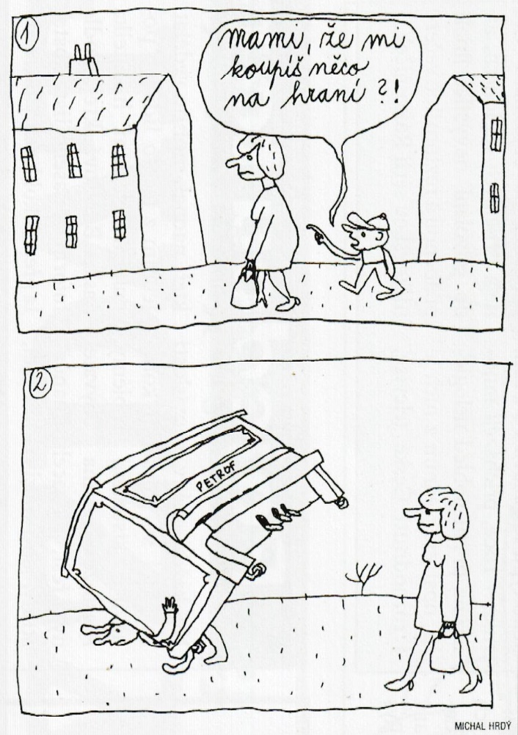
Úkol (20 min)
1. Proveďte analýzu textových úryvků (I, II)
- Je znát jeho vlastní názor? Jak se staví k odlišným názorům?
- Jaký poměr je mezi vlastním názorem a názorům jiných autorů?
- Kterými prvky odděluje vlastní názor od názoru odpůrce?
- Jde o vyváženou argumentaci?
- Kdo je cílovou skupinou textu?

Slide 8
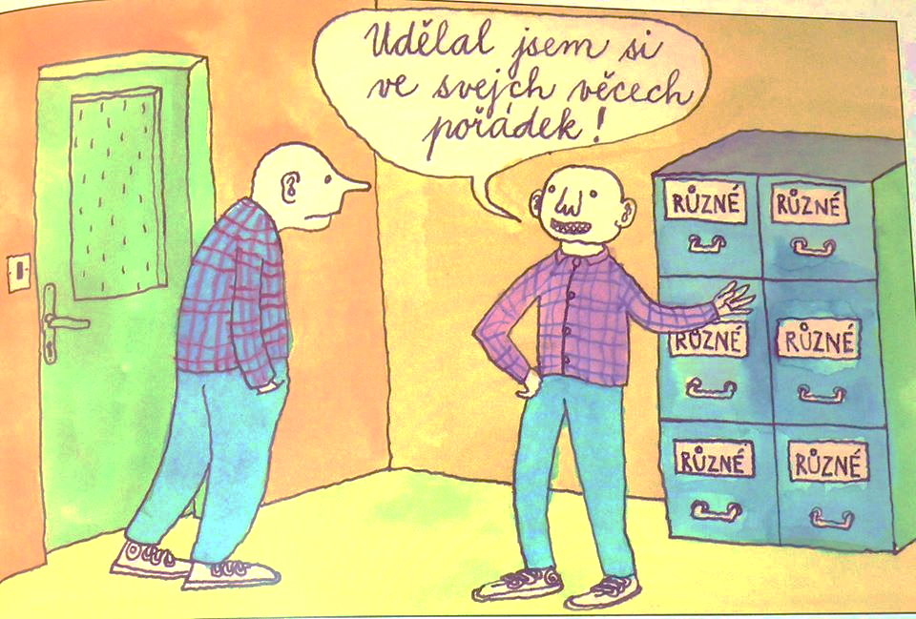
Úkoly 3.5.
1. Proveďte analýzu textu a jeho argumentační struktury:
- Který názor zastává? Je ve své argumentaci férový?
- O co opírá vlastní argumentaci? Jak zachází s protiargumenty
2. Vyberte si nějakou protikladnou pozici (třeba: rytíře, anarchisty,
managera, jeptišky atd.)
Napište na text III reakci z jejích hlediska (1/2 až 1 str., poslat text do 1.5)
3. Přečíst si: Graff/Birkenstein, They say – I say: so what… - the Art of
metacomentary – s. 91- 146
4. Denně 30min psaní

